Slide 1

「산업컴퓨터비전실제」
기말 텀 프로젝트 발표
2020254007
장 민 우
2021. 12. 15.

Slide 2
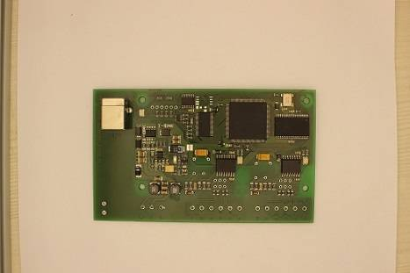
프로젝트 개요
세부일정
연구 배경
-조립된 PCB의 SMD부품판별을 확인하기 위한 전처리 과정
부품이 실장된 PCB

Slide 3
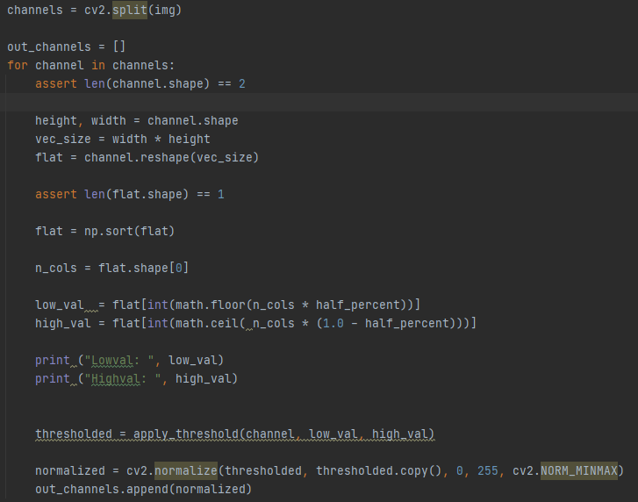
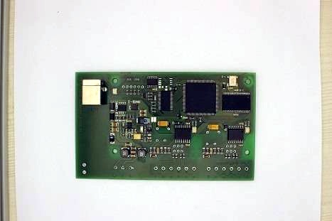
프로젝트 코드
세부일정
1. PCB Board의 배경 White로 변경
이미지 Split
Low_val, hig_val 명암 비교
히스토그램 정규화
배경을 White 톤으로 변경

Slide 4
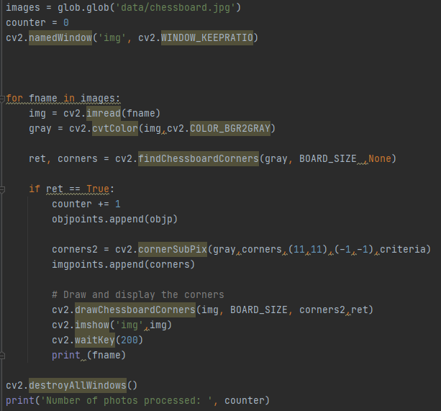
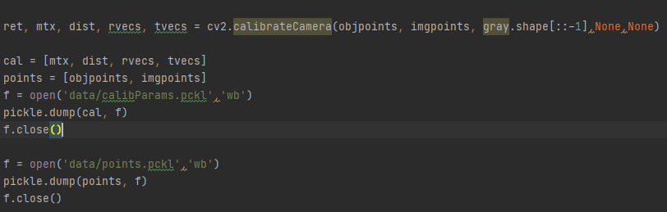
프로젝트 코드
세부일정
2. Chessboard로 Calibration Parameter 추출
glob -> Chessboard 불러오기
Calibration 파라미터 추출
Calibration 파라미터 pckl로 저장

Slide 5
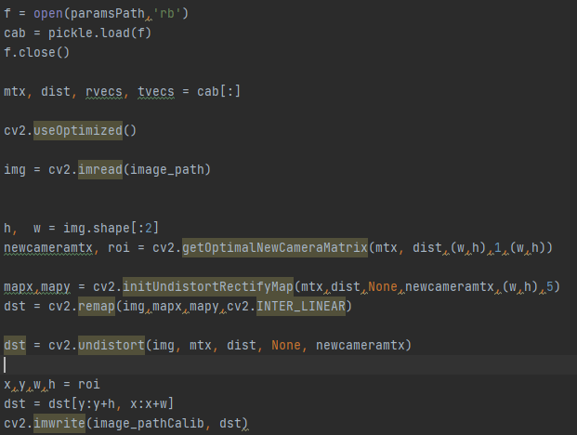
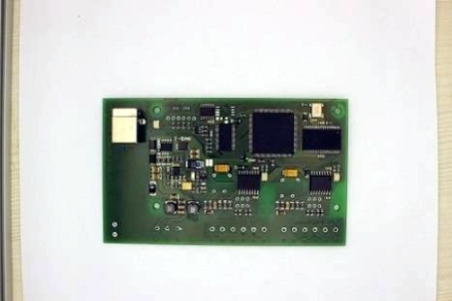
프로젝트 코드
세부일정
3. 추출된 파라미터 정보로 undistort
Undistort
파라미터 적용하여 저장
파라미터 적용된 이미지

Slide 6
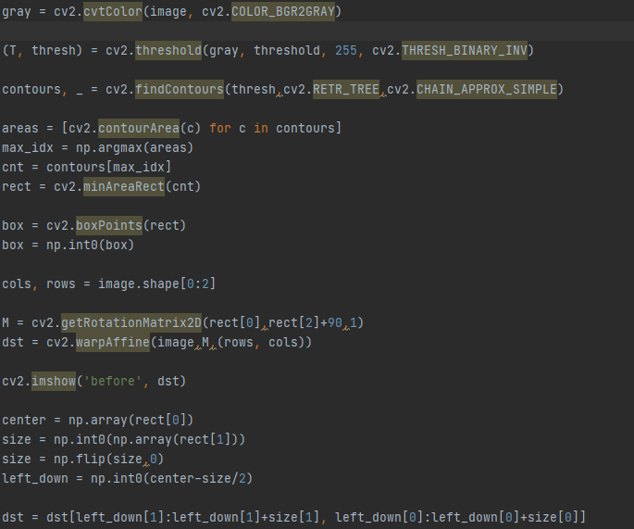
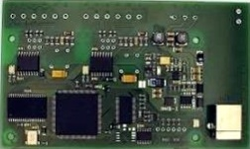
프로젝트 코드
세부일정
4. 이미지 자르기
컬러 Convert
PCB contours find
PCB 자르기
이미지 배경 자르기

Slide 7
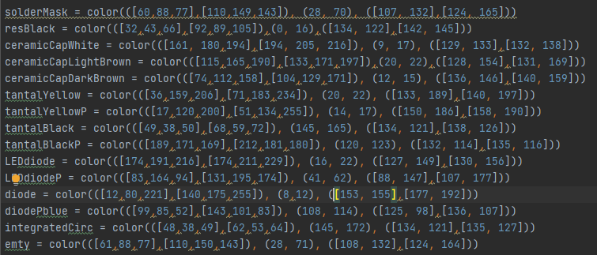
고찰
세부일정
1.추후 계획
1)PCB 의 부품 선별을 하기위해 각 부품마다 Color Lib 생성한 후 적용
2)SMD 부품의 유형과 극성의 Data를 수집후 검사 프로세서(Main Process)생성

Slide 8
감사합니다

